Slide 1
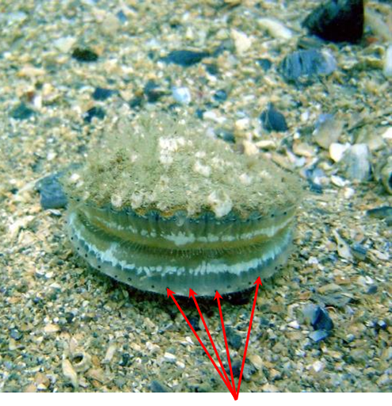
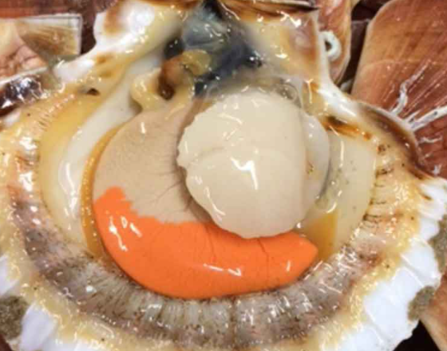
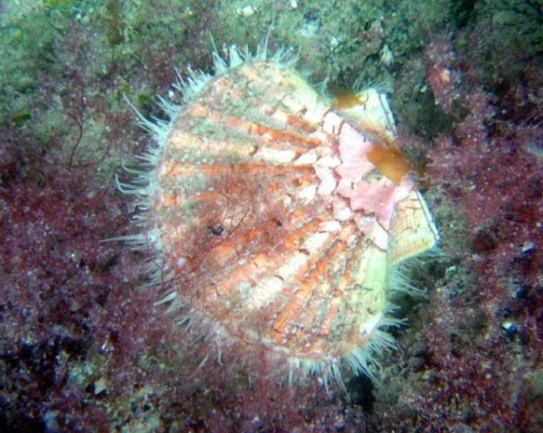
Octobre 20
La coquille Saint-Jacques
(Pecten Maximus)
La coquille Saint-Jacques, bien connue des gastronomes, est un mollusque bivalve (2 coquilles) présent principalement en Manche et en Atlantique. Elle se trouve sur les fonds vaseux et sablonneux dans lesquels elle s’enfouit entre 5 et 40cm. La coquille Saint-Jacques présente à Erquy est la Pecten Maximus (Pecten : peigne, Maximus : le plus grand).
Sa taille maximale est de 16cm qu’elle atteint au bout de 7 ans. La croissance de la coquille Saint-Jacques est saisonnière (plus importante en été). Les stries de croissance sur la coquille permettent de connaître son âge comme les stries d'une coupe de tronc d'arbre. Sa durée de vie maximale est de 20 ans.
La coquille Saint-Jacques possède 2 valves différentes : 1 plate et 1 arrondie ainsi que 2 oreilles identiques. Le nombre de côtes sur les valves est de 15 à 17.
C’est un animal filtreur qui se nourrit d’algues et de détritus présents dans le plancton qu’il retient par ses branchies.
Hormis l’homme, les étoiles de mer sont les grandes prédatrices des coquilles Saint-Jacques. En présence d’une étoile de mer, la coquille Saint-Jacques effectue des bonds en claquant violement ses 2 valves pour pouvoir s’enfuir rapidement.
Les coquilles Saint-Jacques sont hermaphrodites. L’organe reproducteur comprend 2 parties : la partie male blanchâtre et la partie femelle rouge orangée. Les larves dérivent 40 jours avec le plancton avant de se fixer. Elles peuvent se reproduire à l’âge de 2 ou 3 ans.
Sa pêche est réglementée en France et n’est autorisée que du 1er octobre au 15 mai pour une taille supérieure à 10,2cm.
Partie male
Partie femelle
Yeux
Origine du nom :
Nom donné par les pèlerins du XIIème siècle qui rapportaient ces coquilles en revenant de la route de Saint-Jacques de Compostelle.
Coquille Saint-Jacques = Great scallop ou St James’ shell
Source : site doris.FFESSM.fr

